Slide 1

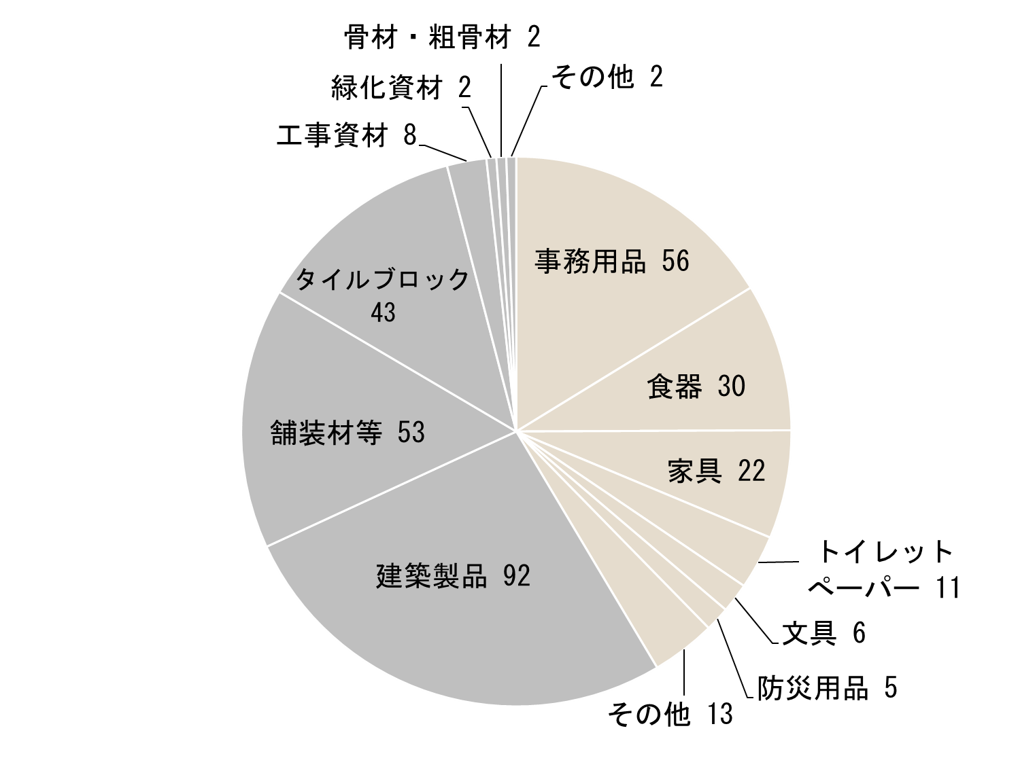
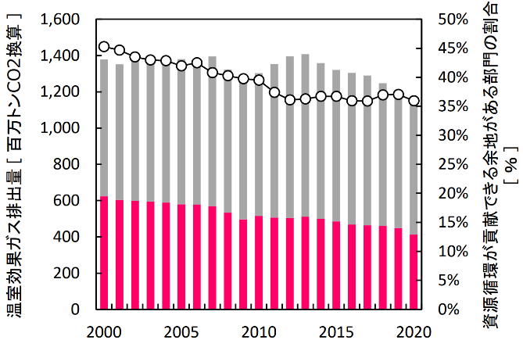


リサイクル製品認定制度のあり方について
資料２－２
認定制度の概要
事業者、府民の意識・国や産業界の動き
１．経緯
国において、循環型社会形成推進基本法（2000年）、容器包装リサイクル法（2000年）などの各種リサイクル法の制定が進む。
都道府県においてもリサイクル推進への動きが活発化し、それ以降、47都道府県のうち40道府県で認定制度化（令和3年実績）
２．目的
循環資源の循環的な利用の促進
循環型社会の形成に寄与する事業を営むリサイクル事業者の育成
３．概要
認定対象となる製品
府内で発生する循環資源を使用し、国内で製造する製品
国内で発生する循環資源を使用し、府内で製造する製品
認定期間 3年間 ■認定手数料 18,000円
４．認定等の現況
１．事業者の意向等
２．府民意識
Q．「大阪府リサイクル認定制度」の対象や仕
組み関する意見・提案（複数選択可）（Ｎ=16）
Q．府民の環境に配慮された
製品への関心 （Ｎ=1,000）
Q．エコマークや大阪府リサイクル認定製品のマークを
付けることの効果について（複数選択可）（Ｎ=1,000）
0%
20%
40%
環境に配慮された製品を消費者が選びやすくなる
0%
20%
40%
60%
水平リサイクル等の製品を高く評価する制度にしてほしい
21.6%
47.2%
環境に配慮された設計の製品も対象にしてほしい
18.9%
関心はない
36.9%
安全性や品質が一定保障され、消費者が安心して選べる
40.6%
製品だけでなくサービス等も対象にしてほしい
8.1%
関心がある
63.1%
企業の環境配慮の姿勢を知ることができる
32.0%
その他
8.1%
特に効果はないと思う
27.9%
プラスチック削減を優先した制度にしてほしい
5.4%
その他
0.1%
日用品・事務用品等143（41%）
３．国や産業界の動き
資源循環が貢献できる
余地の割合(2020：36%)
国では、「プラスチック資源循環法」、「第5次循環型社会形成推進計画（R6年度策定予定）」において、循環経済（サーキュラーエコノミー）への将来的な移行を踏まえ、製品の製造から廃棄物処理・リサイクルまでを含む静動脈産業連携の一層の促進を求めている。
国が策定した「循環経済工程表（2022年９月）」では、国内の温室効果ガスの排出量のうち、資源循環分野が貢献できる余地がある排出量の割合は約36％と試算されており、サーキュラーエコノミーへの移行がカーボンニュートラルの実現に資する重要な取組であることが示されている。
産業界においても、大手企業を中心に、脱炭素に向けたサーキュラーエコノミーへの移行を見据えた取組みがみられる。
その他
土木・建築資材
202(59%)
資源循環が貢献できる余地
図１ 認定製品数の推移
図２ 認定製品の内訳 （2023年度末時点）
うちネクスト認定事業者数
我が国の温室効果ガス排出量（電気・熱配分前）のうち
資源循環が貢献できる余地がある排出量および割合の推移
認定事業者数
43
43
43
44
44
４．大阪ブルー・オーシャン・ビジョンの実現
※出典 環境省「第四次循環基本計画の第２回点検及び循環経済工程表の策定について」
本ビジョンの目標達成に向け、大阪府・大阪市が共同でプラごみによる河川や海洋汚染の防止に率先して取り組むため、数値目標や具体的な施策等を含めた「大阪ブルー・オーシャン・ビジョン」実行計画を策定（2021年3月）。
住民、事業者、NPO等の団体、周辺自治体など幅広い関係者とのパートナーシップのもと、海洋プラごみの削減のための様々な施策を展開することにより、経済・社会・環境の三側面の統合的向上に取り組んでいる。
図３ 認定製品数の推移
認定マーク
認定制度の見直しの必要・方向性
【参考：他府県の制度との比較】
認定数 ※大阪府は全国第５位（令和４年度時点）
愛知県（1356資材）、広島県（445製品）、
岡山県（385製品）、青森県（364製品）、大阪府（294製品）
手数料 ※府を含めて３府県で徴収
大阪府（18,000円）茨城県（新規：20,130円、更新：14,300円）、沖縄県（新規：48,400円、更新：33,000円）
循環資源の持続的な利用や、「カーボンニュートラル」「大阪ブルー・オーシャン・ビジョン」の実現など、社会の動きにも対応した、より付加価値の高いリサイクル製品の普及が促進される制度となるよう、見直しを行う。
スケジュール（案）
令和６年７月頃：環境審議会に諮問 ⇒ リサイクル製品認定部会において審議・検討（計４回）
令和７年７月頃：環境審議会から答申 ⇒ 認定要領の改訂、新制度での認定手続き開始

